Slide 1
Nejčastější chyby v souborech CSV
12. 3. 2024, Webinář kompenzace – roční vypořádání
Lukáš Březina a Petr Mikeš
Odbor analytický a datové podpory

Slide 2
Hlavička souboru CSV
Každý soubor CSV musí mít obsahovat první dva řádky v dané struktuře, aby bylo možné správně přiřadit jednotlivé CSV soubory ke správnému subjektu, žádosti a období za které jsou data zaslána.
1.Řádek => Obsahuje identifikační znaky ve tvaru:
    Název výkazu => doplněný příznakem pro elektro (_E) nebo plyn (_G) nebo přímé vedení (V) např.: A1a_E, A1a_G, A1aV aj.
    ID_RUT => přidělený identifikátor systémem OTE (kladná celočíselná hodnota)
    Verze_Zadosti => pro první žádost uvedeme hodnotu 0, pro opravnou žádost hodnotu 1
    Obdobi_Vykazu => hodnoty ve formátu MM-YYYY (02-2023 představuje únor 2023)
2.Řádek => Záhlaví tabulky dat, která je pro každý soubor CSV uvedena v dokumentaci, např.:
EAN;ICO_OM;Dod_Stanov_Cena;Dod_Sjedna_Cena;Sjedna_Cena;Trh_Spot_Cena;Mes_Kompenzace

Slide 3
Hlavička souboru CSV
Spojením těchto prvních dvou řádků vznikne tzv. hlavička souboru a skládá se tímto způsobem:
Přidáme hodnoty, které mají být na prvním řádu
Přidáme příslušné položky záhlaví tabulky podle Názvu souboru z dokumentace.
Přidáme data se stejným počtem středníků jako v hlavičce
    Konstrukce hlavičky:
Název_souboru;ID_RUT;Verze_Zadosti;Obdobi_Vykazu;;;
EAN;ICO_OM;Dod_Stanov_Cena;Dod_Sjedna_Cena;Sjedna_Cena;Trh_Spot_Cena;Mes_Kompenzace
Vyplněná hlavička:
  A1a_E;9999;0;01-2023;;;
  EAN;ICO_OM;Dod_Stanov_Cena;Dod_Sjedna_Cena;Sjedna_Cena;Trh_Spot_Cena;Mes_Kompenzace
  Je důležité, aby byl v celém souboru CSV stejný počet středníků!

Slide 4
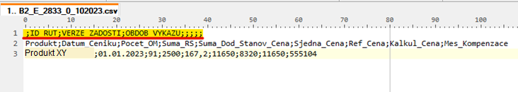
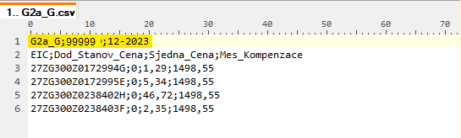
Nevyplněná hlavička souboru
Systém tuto hlavičku nedokáže správně přiřadit, protože chybí jakýkoliv vyplněný identifikátor ID_souboru, ID_RUT, Verze_Žádosti, Období_Výkazu
Správně vyplněná hlavička pro konkrétní CSV soubor.

Slide 5
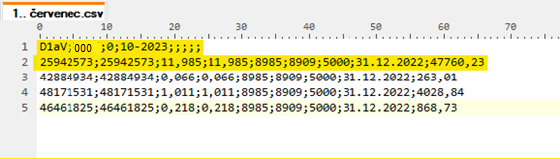
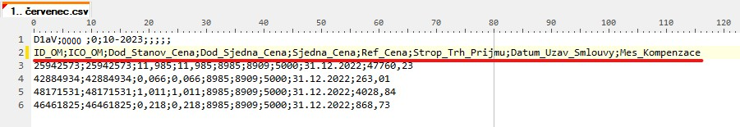
Chybí názvy sloupců – Hlavička souboru
Pokud nejsou na druhém řádku CSV souboru uvedeny názvy sloupců pro daný druh CSV, systém je doplní podle identifikátoru souboru z prvního řádku. Pokud bude identifikátor zapomenutý např. z jiného druhu souboru, data budou přiřazeny pod názvy souborů zapomenutého identifikátoru!
Správně vyplněný soubor

Slide 6
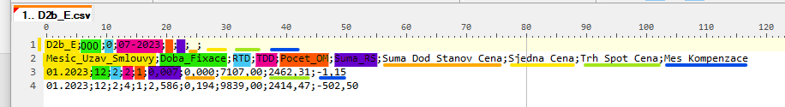
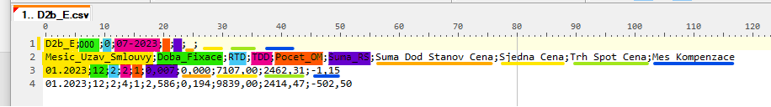
Různý počet středníků
Pro správnou funkčnost systému pro načítání dat je potřeba, aby měly všechny řádky stejný počet středníků, každý středník reprezentuje sloupeček tabulky, proto je potřeba mít všude stejný počet.
Kolik středníků je potřeba v hlavičce souboru, případně názvy sloupců, které jsou na druhém řádku jsou uvedeny v dokumentaci.
1) V hlavičce chybí správný počet středníků (2)
2) V hlavičce je správný počet středníků

Slide 7
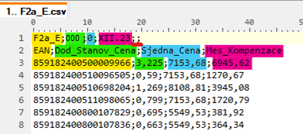
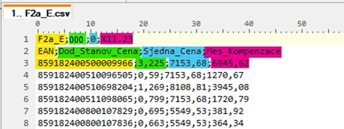
Různý počet středníků
1) V hlavičce jsou středníky navíc (2)
2) správný počet středníků

Slide 8
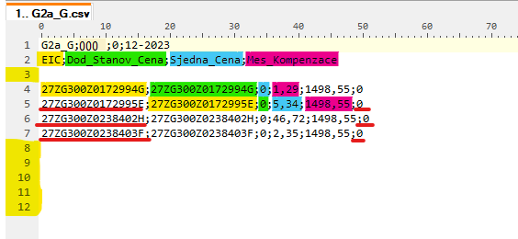
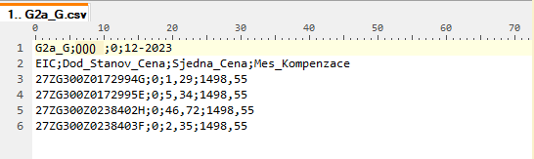
Rozdílný počet středníků v datech a hlavičce
Středníků v datech je více než v hlavičce souboru. V datech 2x stejný kód EIC a na konci každého řádku navíc ;0. Provedena úprava dat tak, aby byl soubor načten, při ročních datech již bude považováno za chybu.
Opravený soubor s daty: Odstraněny prázdné řádky, duplicitní EIC kódy, na konci řádků odstraněn přebytečný středník s 0 (na prvním obrázku podtrženo červeně)

Slide 9
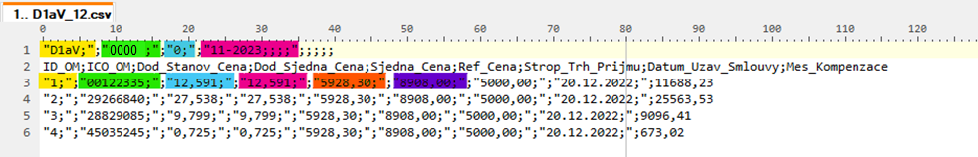
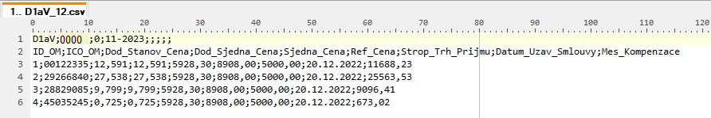
Data nebo celý soubor v uvozovkách
Pokud jsou uvedeny uvozovky („) v jednotlivých sloupečcích (obr. 1), systém toto bere za jednu hodnotu a s tím také pracuje, soubory jsou potom načteny chybně a musí dojít k ruční opravě.
(obr. 2)

Slide 10
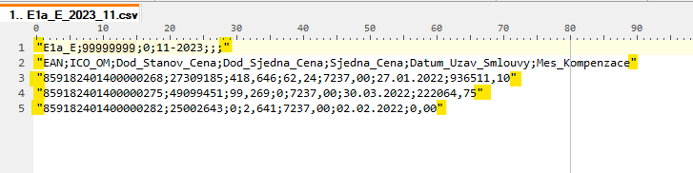
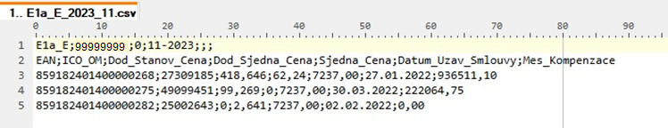
Data nebo celý soubor v uvozovkách
Pokud jsou uvedeny uvozovky („) na začátku a konci každého řádku (obr. 1), systém toto bere za jednu hodnotu a s tím také pracuje, soubory jsou potom načteny chybně. Tato chyba nadále brání ve strojovém zpracování dat a může být žádost vrácena k opravě. Správně vyplněný soubor na obr. 2

Slide 11
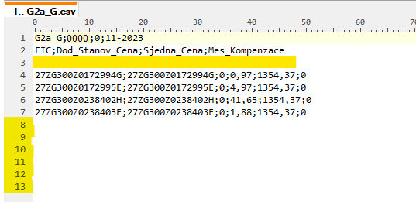
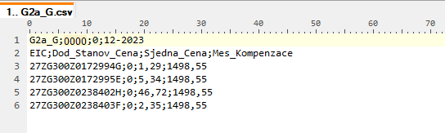

Prázdné řádky v souboru
Prázdné řádky v souboru, ať už mezi hlavičkou (1. a 2. řádek) a daty (od 3. řádku) nebo na konci souboru způsobí chybu v procesu načítání. Pro správné načtení je potřeba tyto řádky odstranit (3,8-13)

Slide 12
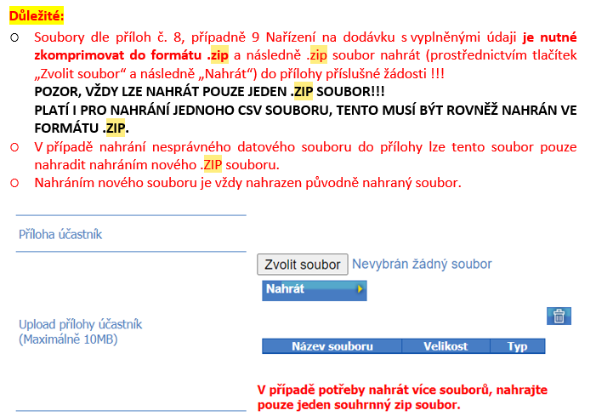

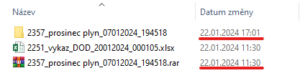
Přílohy žádosti
Soubory CSV přiložená k žádosti
Soubory zabalené v archivu rar
Pro přiložení všech souborů k příloze je potřeba zabalit soubory do jednoho souboru – archivu. Systém OTE vyžaduje pro další zpracování soubory typu ZIP.
Funkcionalita pro přenos dat mezi OTE a ERÚ neumí pracovat s formátem archivu typu RAR.
V manuálu od OTE na straně č.5 přímo operátor uvádí komprimaci dat v .ZIP (obr. 1)
V takovém případě nejsou načteny žádná data z CSV a žádost může být vrácena k opravě!

Slide 13
Chyby v CSV v Kalendářních Datech,
V Době účinnosti fixní ceny a V měsících uzavření smlouvy

Slide 14
Chyby V zadávání „Datum počátku platnosti ceníku “ u CSV smluv B a C
Jediné správné hodnoty zadání jsou ve formě DD.MM.YYYY jako např. 01.02.2022 nebo 12.10.2021
(nutno pro jistotu překontrolovat pomocí notepadu (!) zobrazením příslušného CSV (ne Excelu(!))
Všechny ostatní formy zadání jsou považovány za chybu:
V CSV se objevují chybně údaje jako:
0
44927 (reprezentující datum jako pořadové číslo dne v Excelu = datum ve správném tvaru je tedy jen formát tohoto čísla v Excelu – nutná kontrola přes notepad)

Slide 15
Chyby V zadávání „Datum uzavření smlouvy“ u CSV smluv D1* a E*
Jediné správné hodnoty zadání jsou ve formě DD.MM.YYYY jako např. 01.02.2022 nebo 12.10.2021
(nutno pro jistotu překontrolovat pomocí notepadu (!) zobrazením příslušného CSV (ne Excelu(!))
Všechny ostatní formy zadání jsou považovány za chybu.
V CSV se objevují chybně údaje jako:
01-03-2022
1.9.2022 (namísto správného 01.09.2022)
44869 (reprezentující datum jako pořadový den v Excelu = datum ve správném tvaru je tedy domněle jen formát tohoto čísla v Excelu – nutná kontrola přes notepad)
28.11.2026 (moc v budoucnu)
0
00.01.1900 (reprezentující formát datumu Excelu pro hodnotu 0 (nula) – nutná kontrola přes notepad)
Atd.

Slide 16
Chyby V zadávání „Měsíc uzavření smlouvy“ (začátku fixace) u CSV smluv D2*
Jediné správné hodnoty zadání jsou ve formě MM.YYYY (např. 01.2021 nebo 10.2021)
(nutno pro jistotu překontrolovat pomocí notepadu (!) zobrazením příslušného CSV (ne Excelu(!))
Všechny ostatní formy zadání jsou považovány za chybu.
V CSV se objevují chybně údaje jako:
03-2023, 12-2022
1, 2, 3
1.2022 (namísto 01.2022)
10.2032 (mnoho záznamů v budoucnosti po roce 2023)
10.22 (namísto 10.2022)
6_2022
III.22

Slide 17
Forma zadávání „Doba účinnosti fixní ceny“ (délky fixace) u CSV smluv D2*
Jediné správné hodnoty zadání jsou délky v letech :
1
2
3
Všechny ostatní formy zadání jsou považovány za chybu.
V CSV se objevují chybně délky fixace jako:
““
01,02,03
1 rok, 2 roky, 3 roky,
12, 24, 36,
4, 5

